Slide 1

Държавен изпит за придобиване на трета степен на професионална квалификация – част по теория на професията
по професия код 481030 „Приложен програмист”
специалност код 4810301 „Приложно програмиране”
Тема: Разработка на Система за резервации на автобусни билети през интернет. Пътниците могат да проверяват разписанията на автобусите, да научат повече за автобусите и да запитват за места в автобуса
Дипломант: Иван Сугарев
Notes:
Уважаема г-жо Директор, Уважаема комисия, уважаеми
Аз съм ….
Темата на моят дипломен проект е „Разработка на Система за резервации на автобусни билети през интернет. Пътниците могат да проверяват разписанията на автобусите, да научат повече за автобусите и да запитват за места в автобуса”

Slide 2
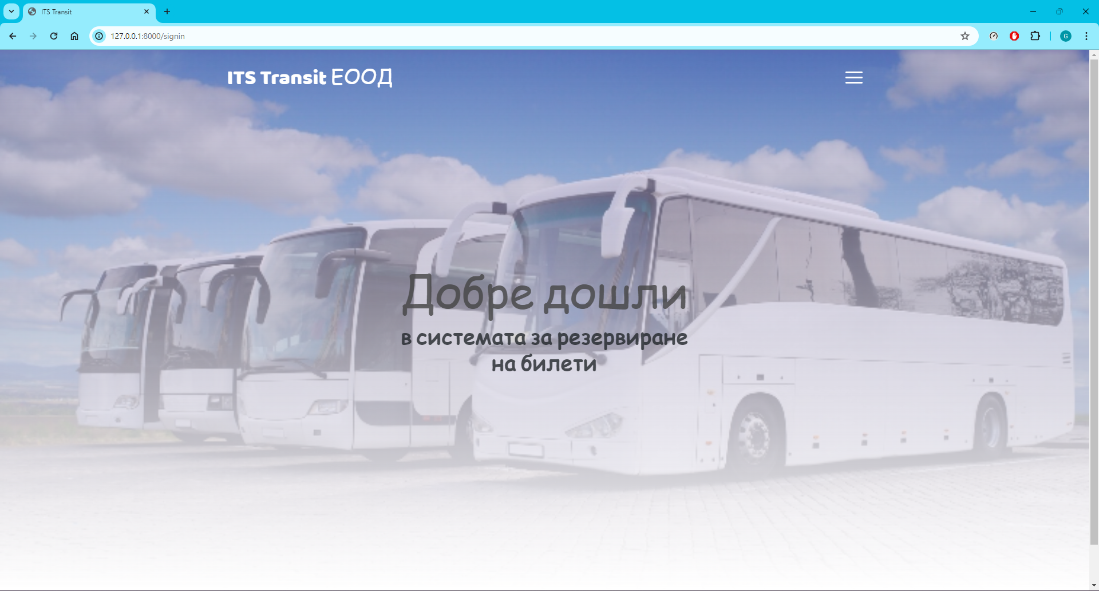
Notes:
В света на Интернет има огромно количество сайтове, насоччени в най различни предметни области. И една от най-развиващите се групи е електроннта търговия. Един специфичен, но все почесто срещан вид уеб-базирани приложения са сайтовете за резервации. Това по същество също е електронна търговия, но продаваната стока е определен вид услуга. Такава е и моята тема. На примера на една въображаема фирма за автобусни превози съм се опитал да покажа как сравнително лесно може да се разработи такова онлайн приложение

Slide 3
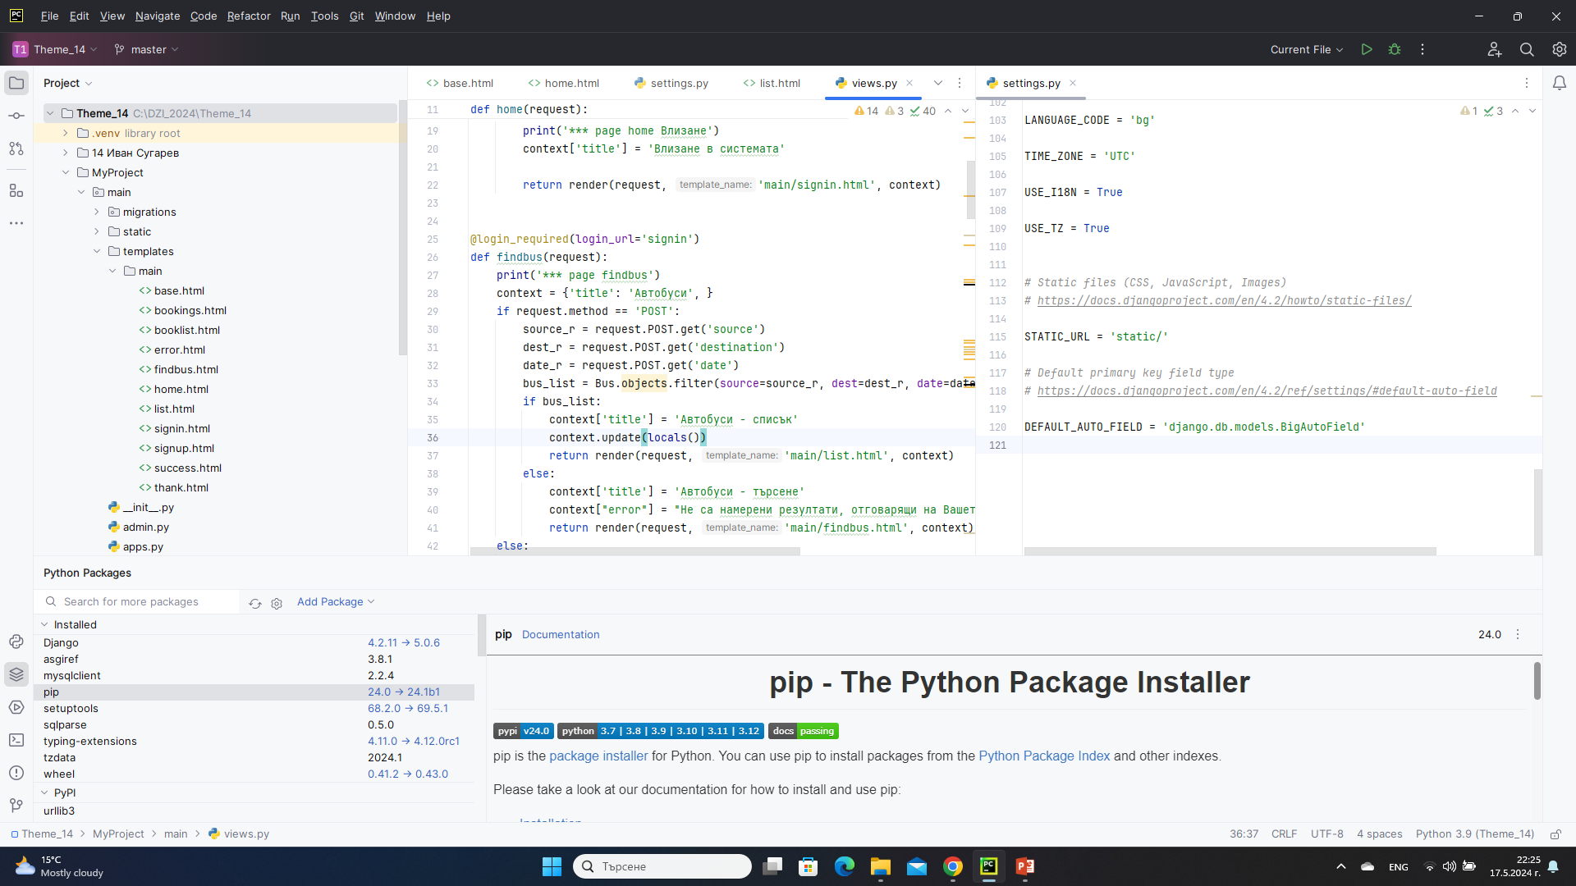

Python
Notes:
Използвал съм възможностите на едни от най-популярните и всъщото време най-мощните софтуерни инструменти – фреймуърка Django и езика за програмиране Python.
Това е съвремене програмен език, който е подходящ за различни приложения като уеб разработка, анализ на данни, изкуствен интелект, научно изчисление, автоматизация и други.
Python разполага с мого голям набор от библиотеки и софтуерни рамки. Те значително разширяват възможностите му и го правят подходящ за решаване на задачи от най-ралични области.
Изборът на Python e логичен, защото това е основният език, който сме изучавали.

Slide 4
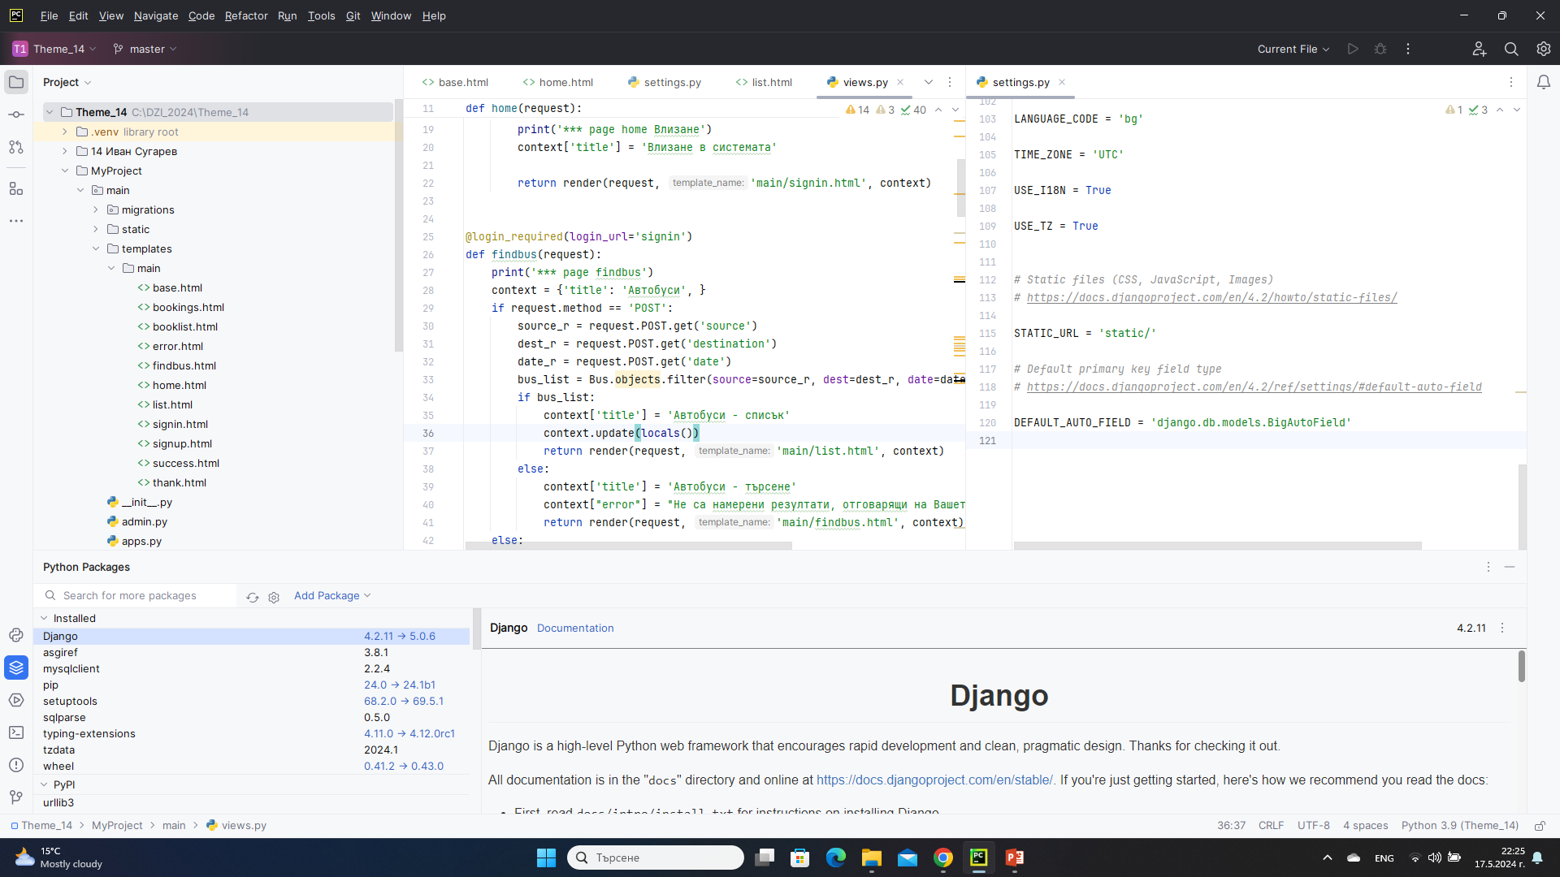

Notes:
По същата причина избрах и Django. Това e известен framework за създаване на динамични уеб приложения и сайтове. Напълно безплатен е за ползване и инсталиране. Използва се за създаването на уеб системи, които трябва да включват разнообразни функции. Има огромна общност от програмисти так нареченото комюнити, които доброволно и безвъзмездно съдействат за неговото развитие.
Системата се базира изцяло на езика за програмиране Python. Това гарантира лесното четене и разбиране на програмния код, както и възможността за надграждане и поддръжка на готовоти уеб приложениия.

Slide 5
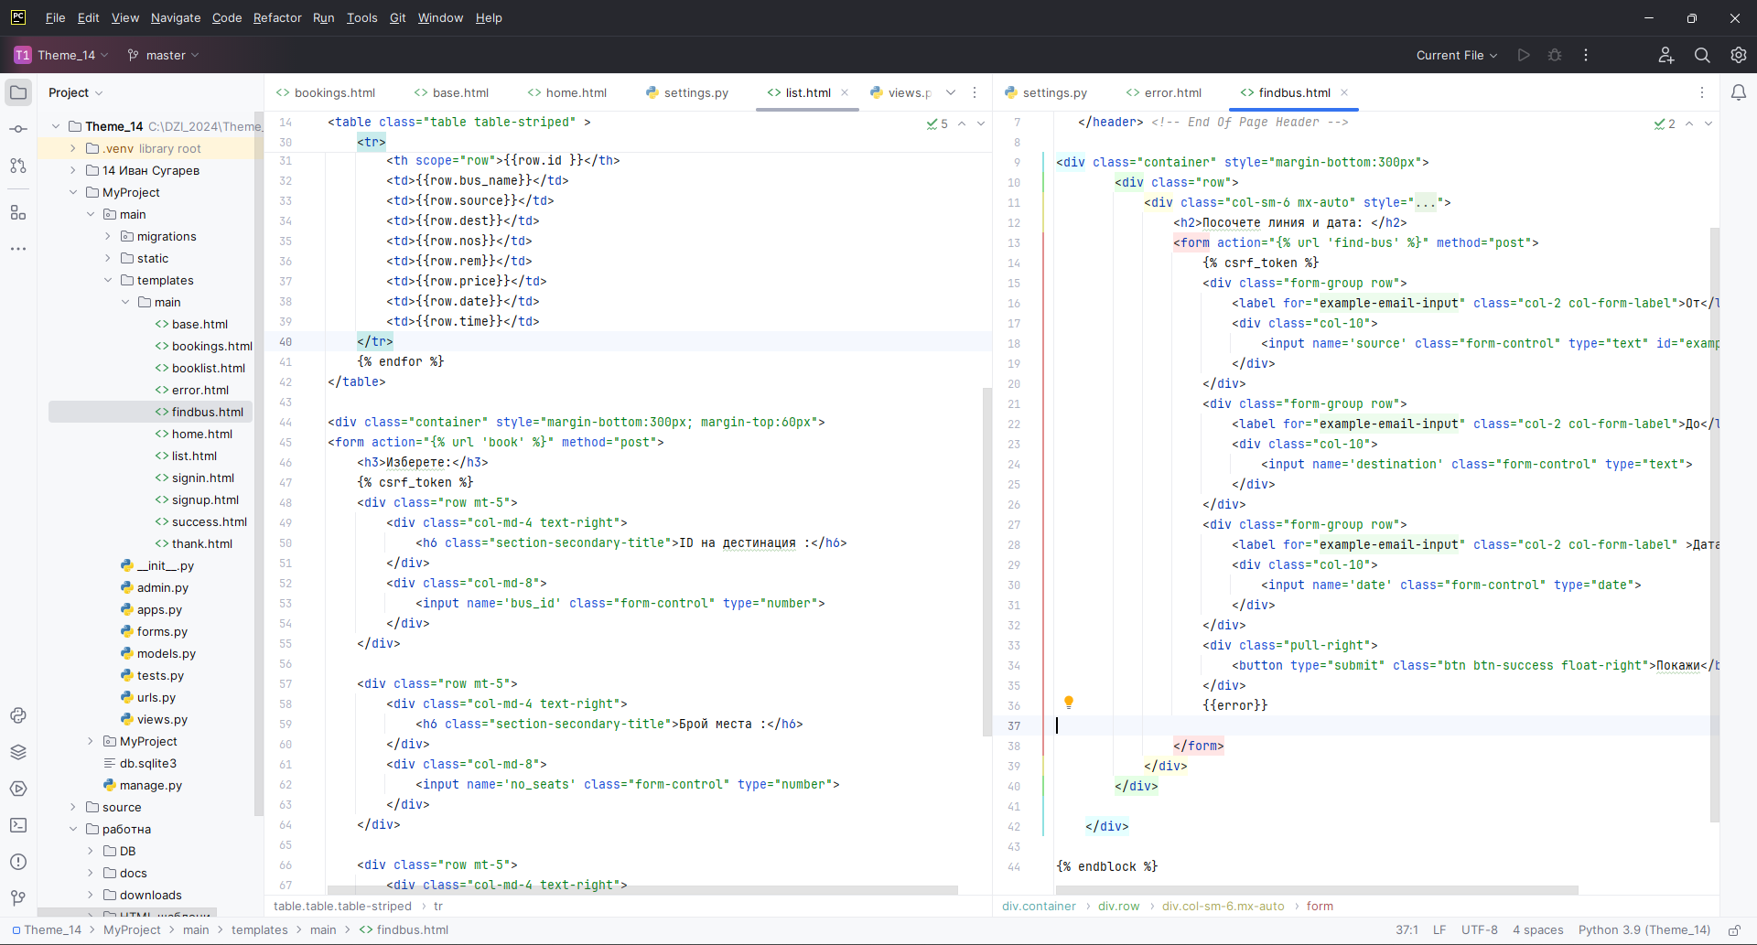
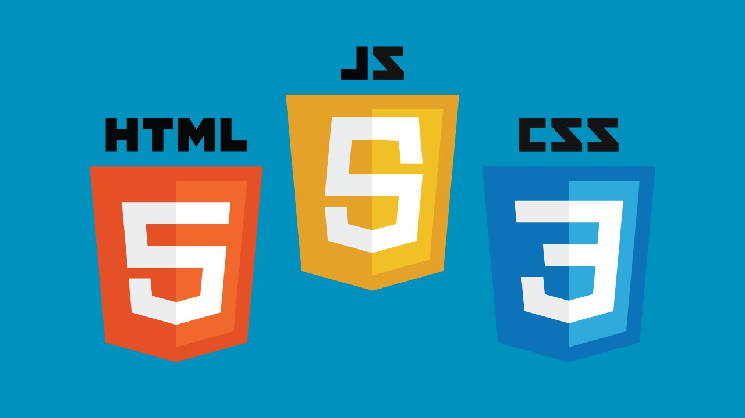
HTML и компания
Notes:
Python и Django работят на сървъра. За да може, така да се каже, тяхната работа да стигне до нас – потребителите е необходим HTML.
HTML е стандартен език за оформление на уеб. Актуалната версия е HTML5.
HTML е използван в комбинация с други технологии като CSS и JavaScript, за да се създадат интерактивни уеб страници и уеб приложения.
CSS се използва за оформление на уеб страници. Той определя външния вид на елементите, а JavaScript се използва за създаване на динамични ефекти, като например форми за вход или анимации на страници.

Slide 6
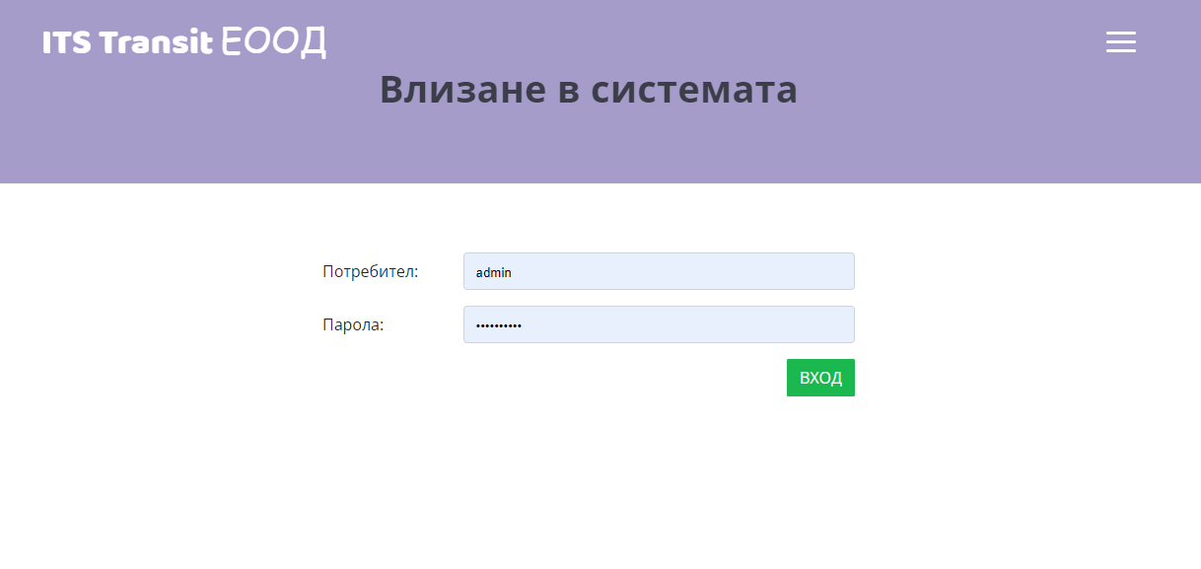
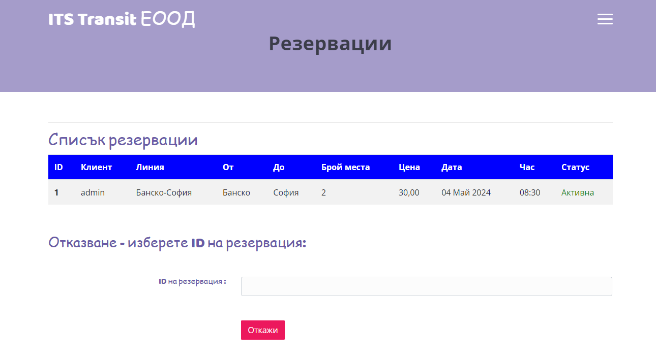
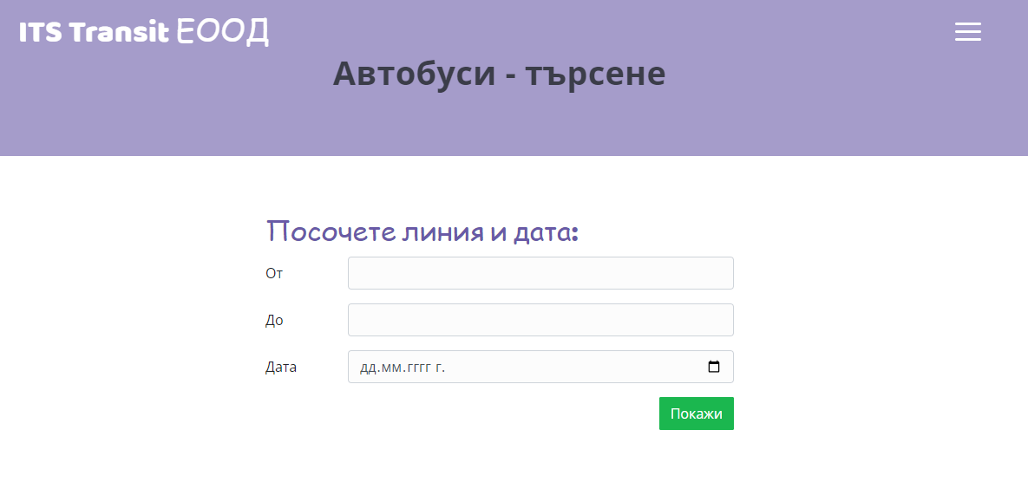
Клиентски интерфейс
Notes:
Изборът на Django предопределя и подхода за изграждане на клиентския интерфейс. За да потърси определена автобусна линия или да запази места в определн автобус потребителят последователно отваря отделни страници. Всяка от тях си има съответния HTML шаблон. Aко се вгледаме по подробно, горната част – заглавието и менюто, и долната част на всички страници е еднаква. Затова тяхните шаблони наследяват една обща страница, което е класически Django подход. На слайда в ляво е шаблонът base.html, а от дясно за пример е показан шаблонът list, който наследява base.html.

Slide 7
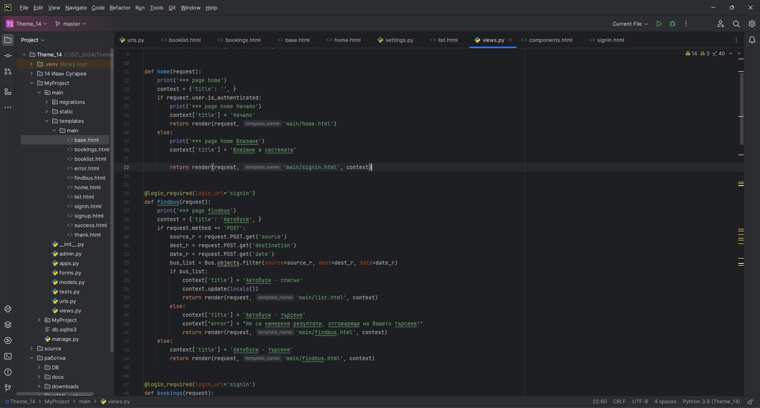
Изгледи
Notes:
Но шаблоните само оформят външния вид. Най-важната част са т.н. „изгледи“ Изгледите са функции, написани на Python, които реализира необходимите действия според заявките на клиентите. Те съединяват в едно цало външния вид, логиката и данните.
Едно от хубавите неща на Django е възможността почти без усилие да добавяме иначе доста сложни действия
Например жълтото на слайда @login_required(login_url='signin') се нарича декоратор и прави така, че този изглед ще сработи само ако потребителят вече се логнал в системата. Ако не е, автоматично ще се покаже формата за влизане в системата.

Slide 8
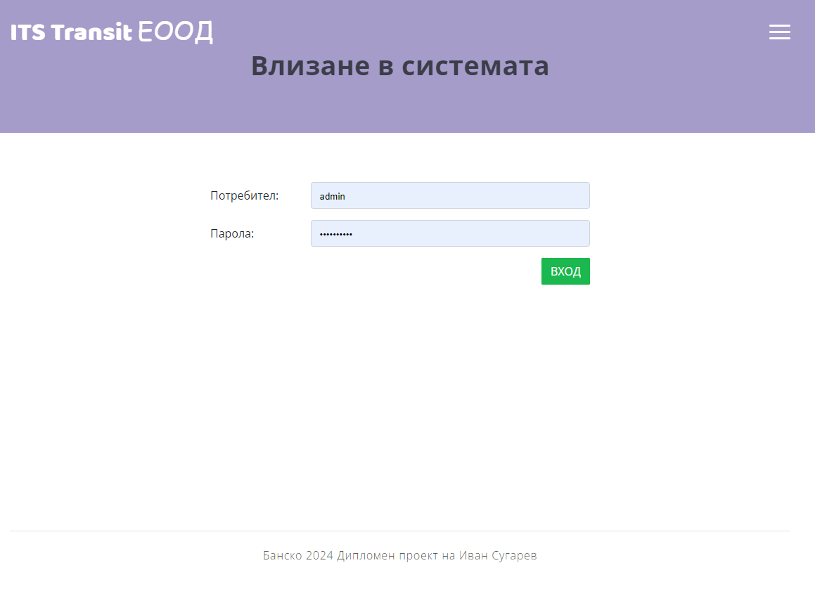
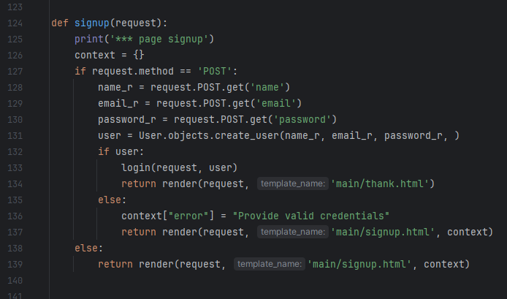
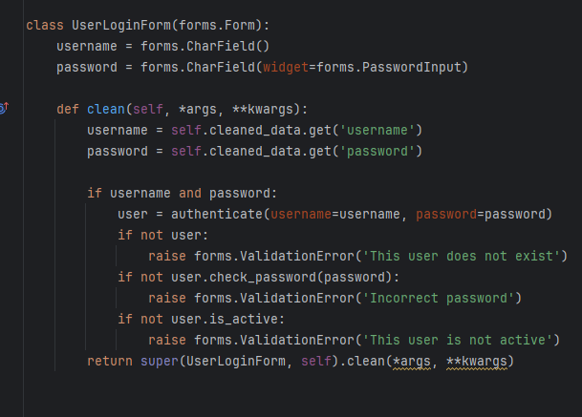
Форми
Notes:
Това е начинът по който Django създава добре оформени и функционални приложения с ясна структура и логика.
(на слайда е формата за заявка ?). За изпращане на запитвания към сървъра изплзвам класическият подход – форми. Django има вградени механизми за работа с форми. Нещо повече, възможно е конкретна форма да се обвърже директно с таблица от базата данни.

Slide 9

Заключение
Notes:
Работата по проекта ме въведе в едина огомна и много переспективна област на приложното програмиране – уеб-базираните приложения. Самата разработка е реално работещо приложение, но до се използва от истинска фирма за превози е още далече.То само показва в каква посока трябва да се работи.
В разработката съм използвал различни инструменти и технологии - Python и Django, HTML5 и CSS3 и други.
Тези технологии работят съвместно и така създаваме функционални и съвременни уеб приложения, които са привлекателни за потребителите.
Надявам се, разработеното от мене приложение да послужи за модел и основа на реално приложение.

Slide 10
Благодаря за вниманието

